Slide 1

أَوْقاتُ الصَّلاة
التربية الإسلامية
الصف الثاني الابتدائي
الفصل الدراسي الثاني
وزارة التربية والتعليم –الفصل الدراسي الثاني 2020-2021م

Slide 2

أوقات الصلاة - التربية الإسلامية
أهداف الدرس:
1- يُعَدِّدُ الصّلواتِ المفروضة.
2- يُعَرِّف وقتَ كل صلاة.
3- يُؤدِّي الصّلاةَ في وقْتِها.
وزارة التربية والتعليم –الفصل الدراسي الثاني 2020-2021م

Slide 3
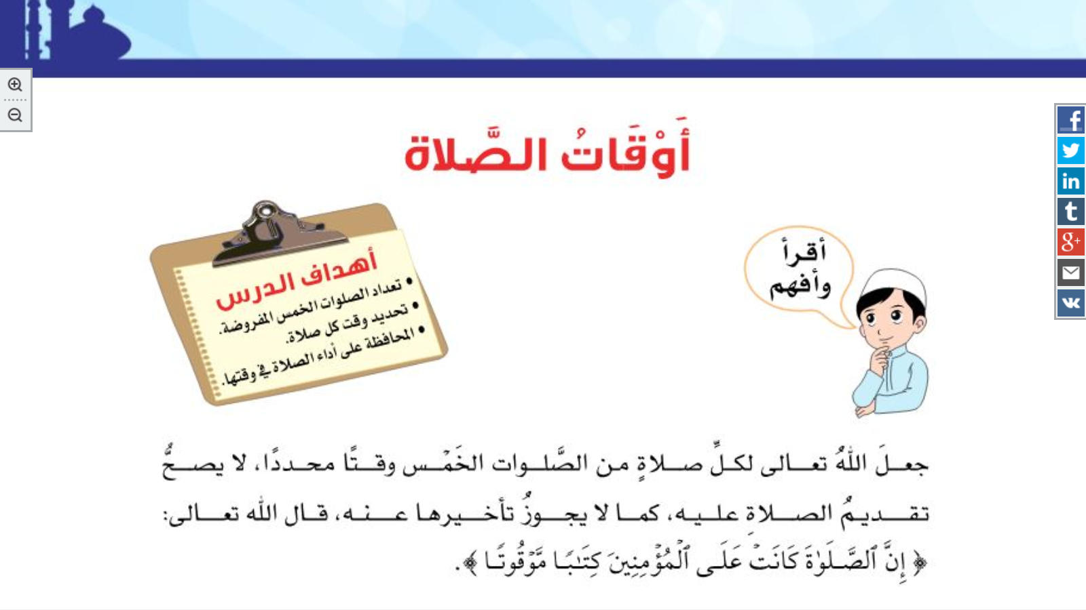
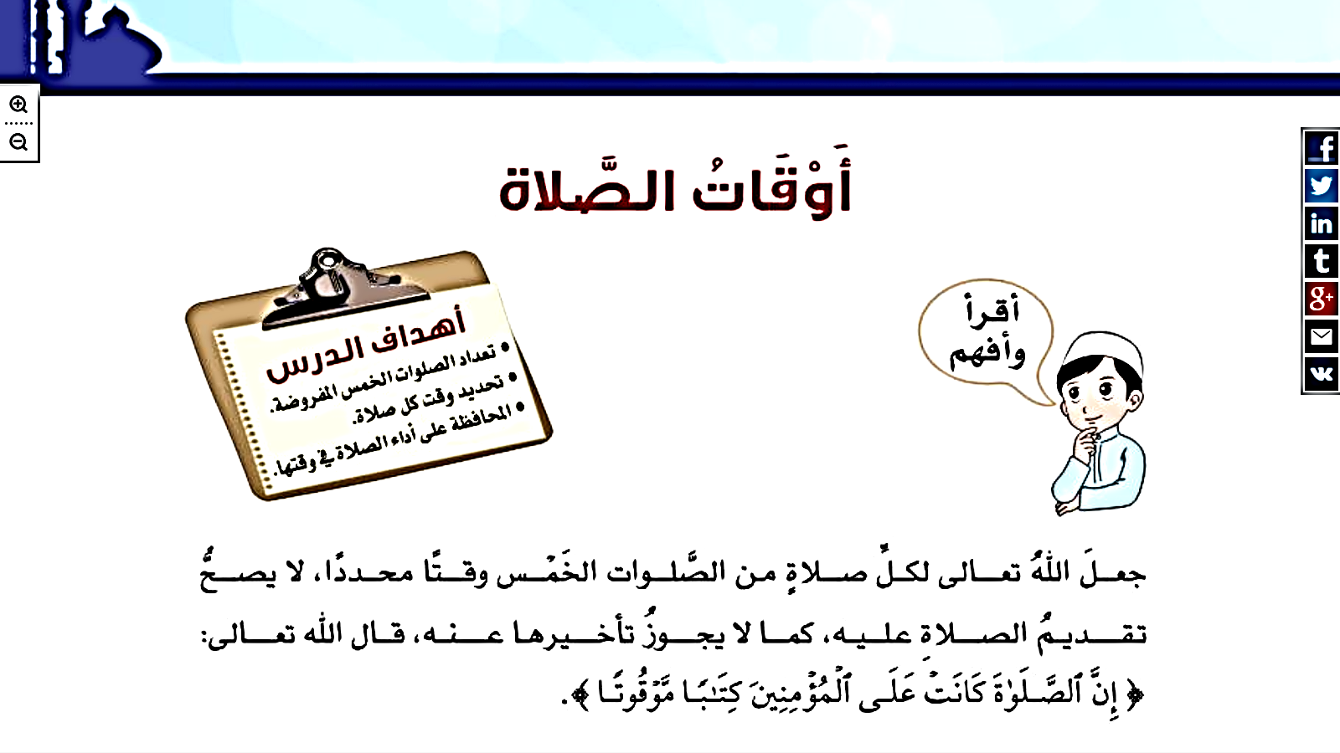
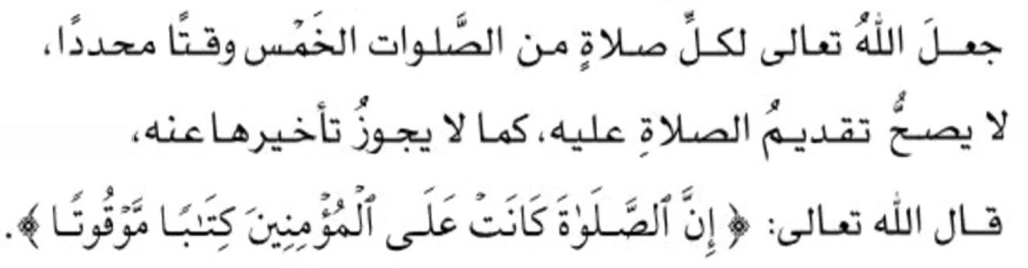
أوقات الصلاة - التربية الإسلامية
وزارة التربية والتعليم –الفصل الدراسي الثاني 2020-2021م

Slide 4
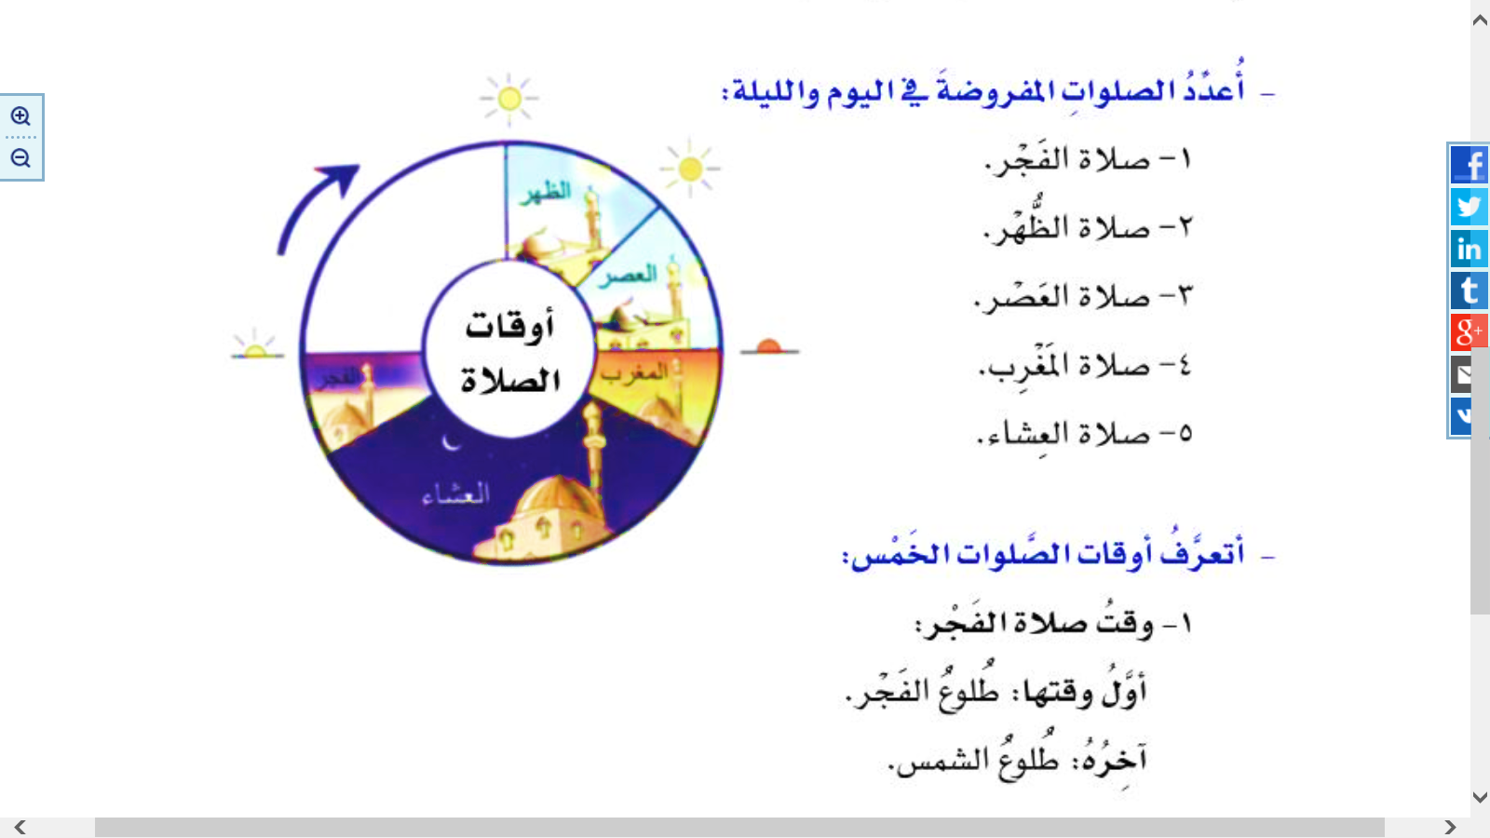
أوقات الصلاة - التربية الإسلامية
1. صَلاةُ الفَجر
2. صَلاةُ الظُّهر
3. صَلاةُ الْعَصر
4. صَلاةُ الْمَغْرب
5. صَلاةُ الْعِشاء
وزارة التربية والتعليم –الفصل الدراسي الثاني 2020-2021م

Slide 5
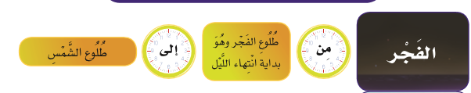
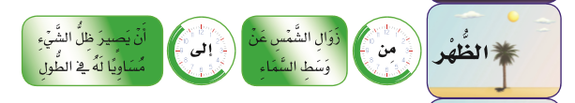
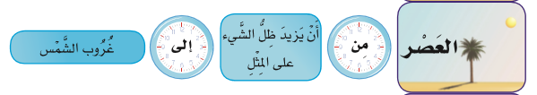
أوقات الصلاة - التربية الإسلامية
أَوْقات الصّلوات:
وزارة التربية والتعليم –الفصل الدراسي الثاني 2020-2021م

Slide 6


أوقات الصلاة - التربية الإسلامية
تابع للصّلوات الخمسة:
وزارة التربية والتعليم –الفصل الدراسي الثاني 2020-2021م

Slide 7
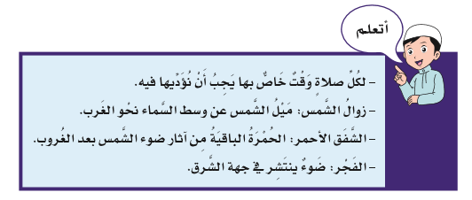
أوقات الصلاة - التربية الإسلامية
وزارة التربية والتعليم – الفصل الدراسي الثاني 2020 - 2021م

Slide 8
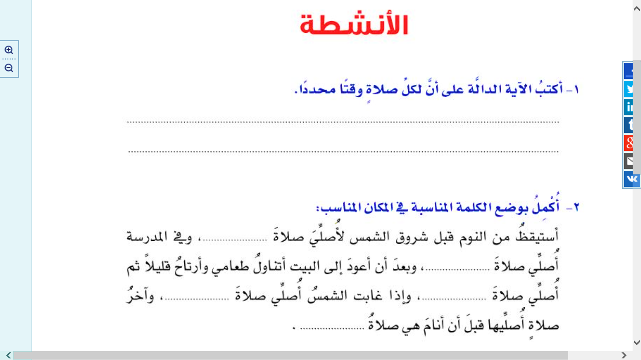
أوقات الصلاة - التربية الإسلامية
الأنشطة
أذكرُ
))إِنَّ الصَّلَاةَ كَانَتْ عَلَى الْمُؤْمِنِينَ كِتَابًا مَّوْقُوتًا((
وزارة التربية والتعليم –الفصل الدراسي الثاني 2020-2021م

Slide 9
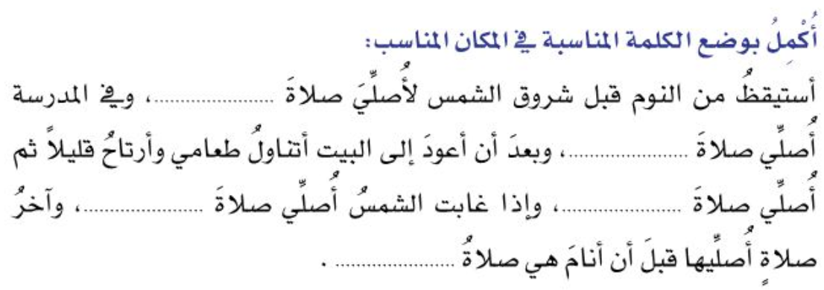
أوقات الصلاة - التربية الإسلامية
الأنشطة
صلاة الفجر
صلاة الظهر
صلاة المغرب
صلاة العصر
صلاة العشاء
وزارة التربية والتعليم –الفصل الدراسي الثاني 2020-2021م

Slide 10
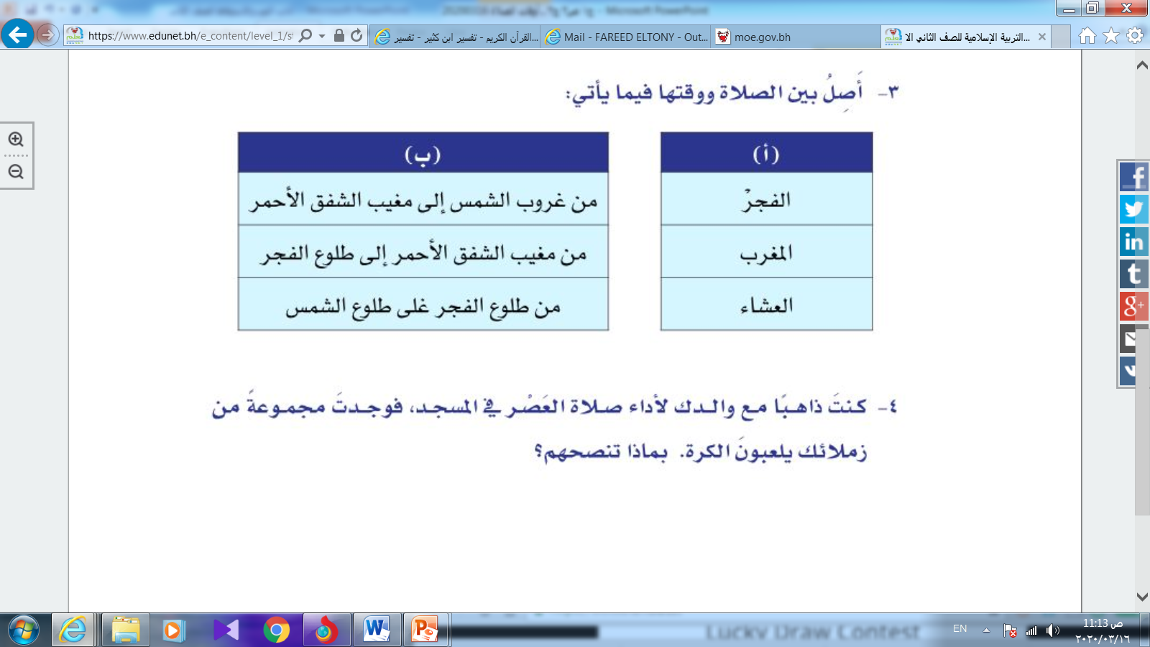
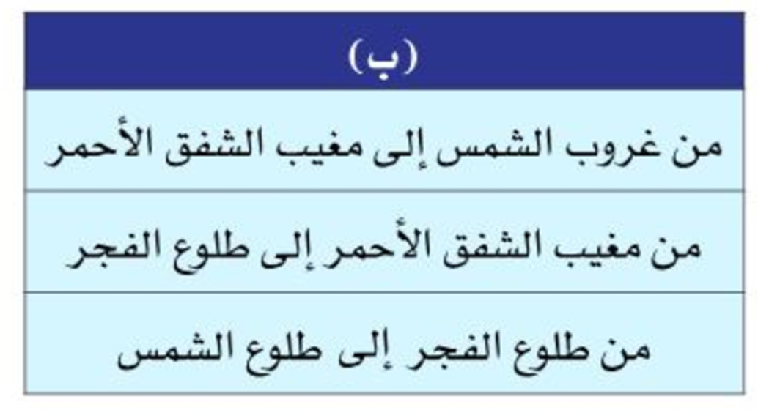
أوقات الصلاة - التربية الإسلامية
الأنشطة
وزارة التربية والتعليم –الفصل الدراسي الثاني 2020-2021م

Slide 11
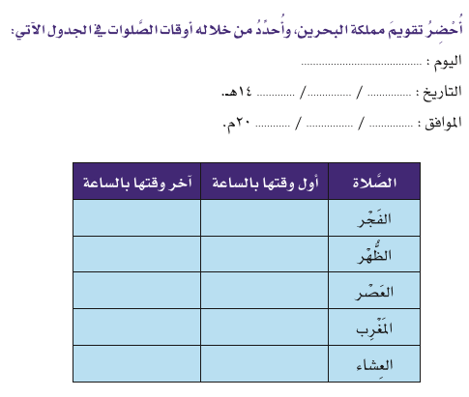
أوقات الصلاة - التربية الإسلامية
الأنشطة
وزارة التربية والتعليم –الفصل الدراسي الثاني 2020-2021م

Slide 12

أوقات الصلاة - التربية الإسلامية
دعواتنا للجميع
بالنجاح والتوفيق
اِنْتَهى الدرس
وزارة التربية والتعليم –الفصل الدراسي الثاني 2020-2021م

